Slide 1
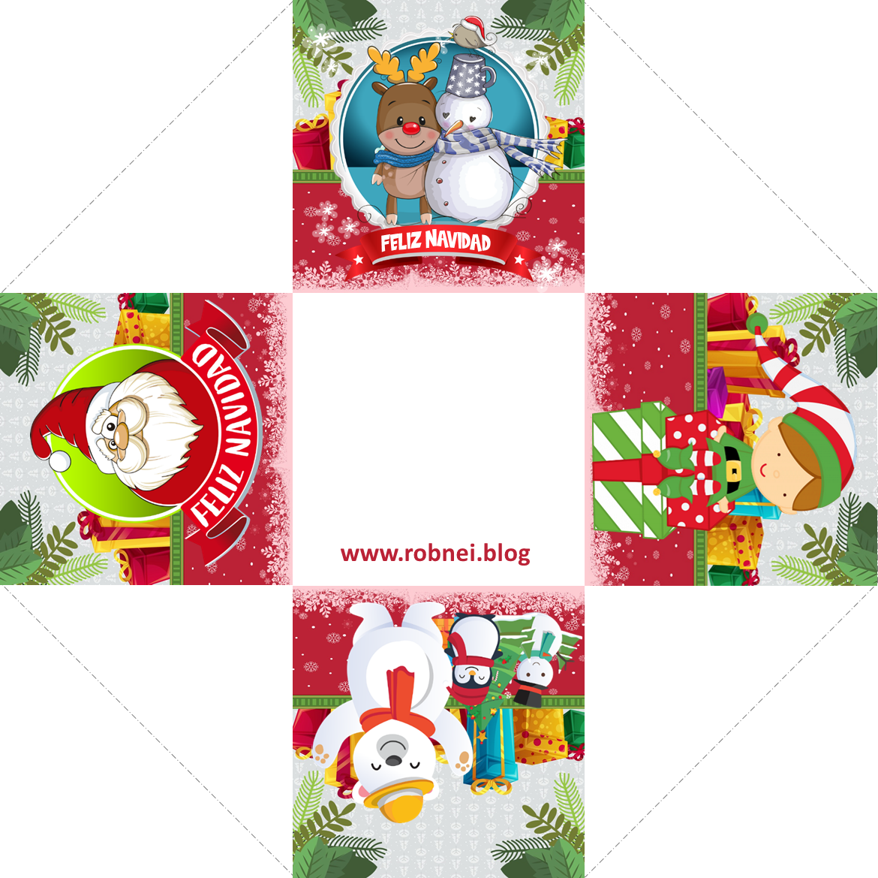

Slide 2
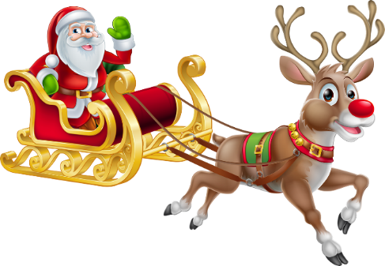
Navidad tiempo de dar tiempo para compartir, tiempo para amar
Que el amor sea el ingrediente principal de esta Navidad y el año que comienza Feliz Navidad

